Slide 1

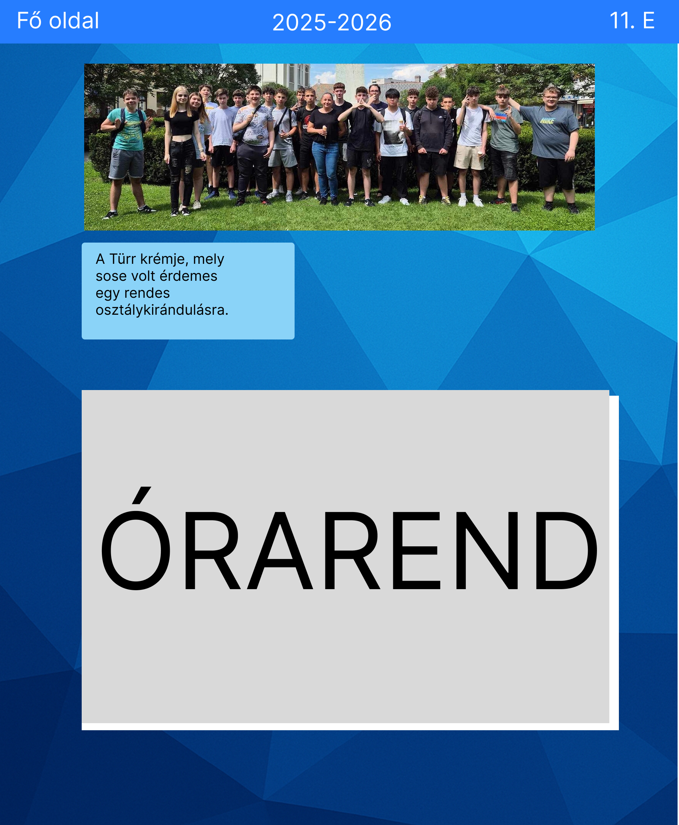

Órarend Projekt
Sebestyén Viktor – Adolf Áron – Bánhidi Alex

Slide 2
Órarend Projekt
Munkamenet, Problémák, Megoldások
Sebestyén Viktor – Adolf Áron – Bánhidi Alex

Slide 3
Órarend Projekt
Munkamenet, Problémák, Megoldások
Sebestyén Viktor – Adolf Áron – Bánhidi Alex

